Slide 1
Analiza voznega parka
Naloga 4

Slide 2
Podatki za nalogo
Prevozno podjetje ima 5 vozil inventarnega parka kot je prikazano v spodnji tabeli. V obdobju 7 dni so vozila prepeljala 500 ton tovora in ustvarila 1100 tonskih kilometrov. Pri tem so porabila 400 avtour za vožnjo, 500 avtour za nakladanje in razkladanje in 200 ur za krajše postanke v prometu. V tem času so skupaj prevozila 3000 km, od tega 1000 km prazna in 100 km iz in v garažo. S tovorom so skupaj opravila 100 voženj.

Slide 3
Matrika prevoznega podjetja
zap. št. | nos. | pon | tor | sre | čet | pet | sob | ned | ADi | ADd | ADg | ADn
1 | 10t | d | n | d | d | n | d | d
2 | 15t | n | n | d | d | d | d | d
3 | 16t | d | d | d | d | d | d | d
4 | 10t | d | n | d | n | d | d | g
5 | 20t | d | d | d | g | g | d | d

Slide 4
Dopolni tabelo in izračunaj:
Koeficient delovne izkoriščenosti voznega parka
Koeficient delovne izkoriščenosti sposobnega dela voznega parka
Koeficient tehnične spodobnosti voznega parka
Koeficient izkoristka prevožene poti - km
Koeficient izkoristka delovnega časa
Povprečno prevoženo pot s tovorom

Slide 5
Podatki:
Ai = | 5 vozila
Dd = | 7 dni
Q = | 500 t
U = | 1100 t/km
AHv = | 400 ur
AHp = | 500 ur
AHkp = | 200 ur
AK = | 3000 km
AKp = | 1000 km
AKg = | 100 km
Z = | 100 voženj

Slide 6
Matrika prevoznega podjetja
zap. št. | nos. | pon | tor | sre | čet | pet | sob | ned | ADi | ADd | ADg | ADn
1 | 15t | d | d | g | d | d | g | n | 7 | 5 | 0 | 2
2 | 20t | d | d | g | d | d | d | n | 7 | 5 | 0 | 2
3 | 25t | n | d | d | d | g | d | n | 7 | 7 | 0 | 0
4 | 30t | n | d | g | d | g | g | g | 7 | 4 | 1 | 2
5 | 10t | d | d | g | d | n | n | d | 7 | 5 | 2 | 0
 |  |  |  |  |  |  |  |  | 35 | 26 | 3 | 6

Slide 7

1. Koeficient delovne izkoriščenosti voznega parka
$α=\frac{ADd}{ADi}=$
$α=\frac{ADd}{ADi}=\frac{26}{35}=0,74$
Ai = | 5 vozila
Dd = | 7 dni
Q = | 500 t
U = | 1100 t/km
AHv = | 400 ur
AHp = | 500 ur
AHkp = | 200 ur
AK = | 3000 km
AKp = | 1000 km
AKg = | 100 km
Z = | 100 voženj

Slide 8

2. Koeficient delovne izkoriščenosti sposobnega dela voznega parka
Ai = | 5 vozila
Dd = | 7 dni
Q = | 500 t
U = | 1100 t/km
AHv = | 400 ur
AHp = | 500 ur
AHkp = | 200 ur
AK = | 3000 km
AKp = | 1000 km
AKg = | 100 km
Z = | 100 voženj
ADs= | 29 vozil
$α=\frac{ADd}{ADs}=$
$α=\frac{ADd}{ADs}=\frac{26}{29}=0,90$
$ADs=ADg+ADd$
$ADs=3+26=29$vozil

Slide 9

3. Koeficient tehnične sposobnosti voznega parka
Ai = | 5 vozila
Dd = | 7 dni
Q = | 500 t
U = | 1100 t/km
AHv = | 400 ur
AHp = | 500 ur
AHkp = | 200 ur
AK = | 3000 km
AKp = | 1000 km
AKg = | 100 km
Z = | 100 voženj
ADs= | 29 vozila
$αt=\frac{ADs}{ADi}=$
$αt=\frac{ADs}{ADi}=\frac{29}{35}=0,8$3

Slide 10
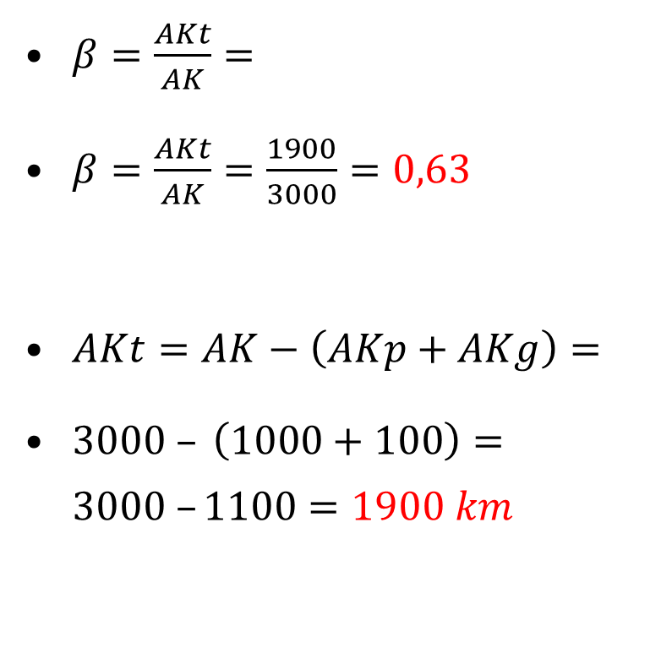
4. Stopnja izkoristka prevoženih kilometrov – poti
$β=\frac{AKt}{AK}=$
$β=\frac{AKt}{AK}=\frac{1900}{3000}=0,63$
$AKt=AK−\left(AKp+AKg\right)=$
$3000 – \left(1000+100\right)=3000 –1100=1900 km$
Ai = | 5 vozila
Dd = | 7 dni
Q = | 500 t
U = | 1100 t/km
AHv = | 400 ur
AHp = | 500 ur
AHkp = | 200 ur
AK = | 3000 km
AKp = | 1000 km
AKg = | 100 km
Z = | 100 voženj
ADs = | 29 vozila
AKt = | 1900 km

Slide 11
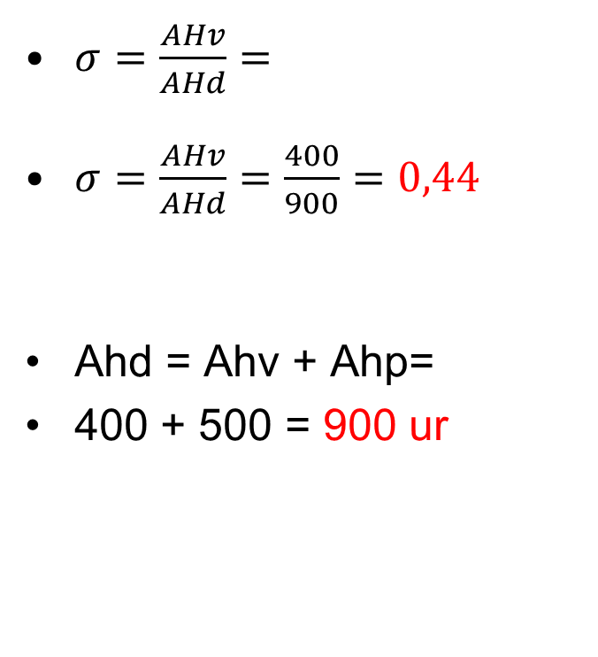
5. Koeficient izkoristka delovnega časa
Ai = | 5 vozila
Dd = | 7 dni
Q = | 500 t
U = | 1100 t/km
AHv = | 400 ur
AHp = | 500 ur
AHkp = | 200 ur
AK = | 3000 km
AKp = | 1000 km
AKg = | 100 km
Z = | 100 voženj
ADs = | 29 vozila
AKt = | 1900 km
$σ=\frac{AHv}{AHd}=$
$σ=\frac{AHv}{AHd}=\frac{400}{900}=0,44$
Ahd = Ahv + Ahp=
400 + 500 = 900 ur

Slide 12

6. Koeficient izkoristka delovnega časa
Ai = | 5 vozila
Dd = | 7 dni
Q = | 500 t
U = | 1100 t/km
AHv = | 400 ur
AHp = | 500 ur
AHkp = | 200 ur
AK = | 3000 km
AKp = | 1000 km
AKg = | 100 km
Z = | 100 voženj
ADs = | 29 vozila
AKt = | 1900 km
K$st=\frac{AKt}{Z}=$
Kst$=\frac{1900}{100}=19$km

